Slide 1
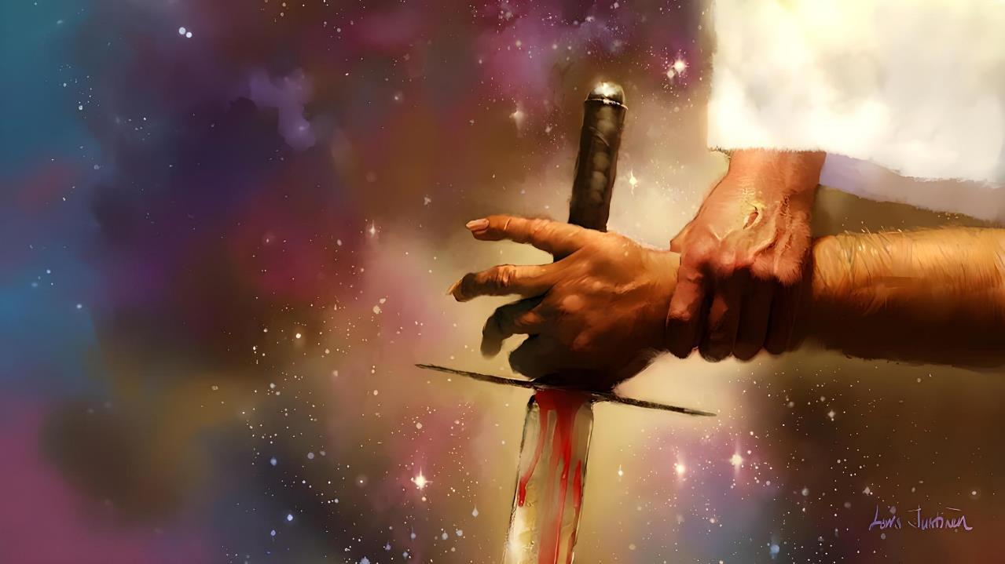
LOLA LOLA HUNDUMAA DUUBA JIRU
Barnoota 4ffaa Onkoloolessa 25, 2025

Slide 2
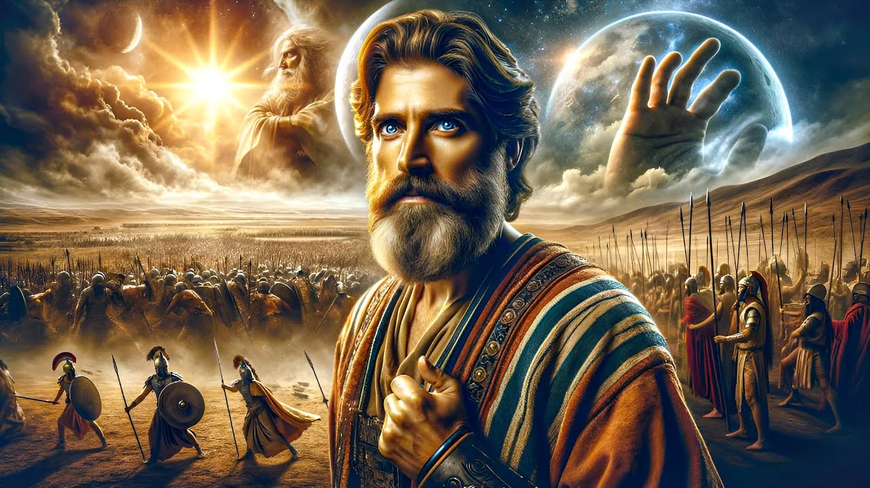
“Gaafas Waaqayyo Israa’eliif waan loleef, guyyaan Waaqayyo itti namaaf dhaga’e akkasii isa dura yookiis isa booddee hin turre.”
Iyyaas. 10:14

Slide 3

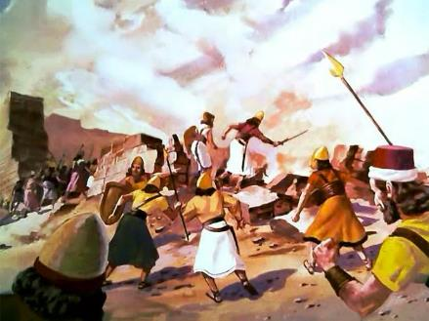
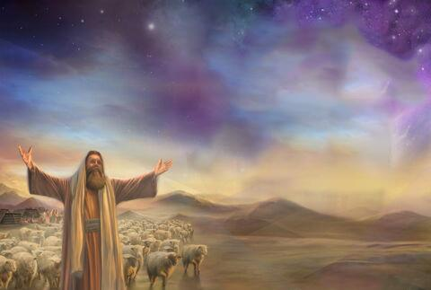
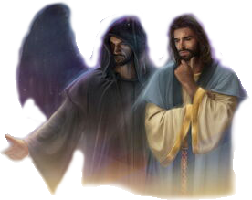
Kanaa’aniin qabachuun, waraana badiisa Waaqayyo ajaje dha. Garuu Waaqayyo jaalala taanaan, maaliif badiisi akkasii akka ta’uuf ajaje?
Sababa taatee kanaa hubannaa isaa argachuuf, itti siqnee ilaaluu nu barbaachisa.
Hamma lola lola hundumaa duuba jiru (Kanaa’aniin weeraruu dabalatee), lola isa guddaa Kiristoosii fi Seexana, gaarii fi hamaa gidduutti ta’u arginutti, mul’ata keenya waan mul’atu garasitti ballisuu qabna.
Garee lolicha keessa jiran:
  Angafa loltuu Waaqayyoo.
  Angafa loltuu hamminaa.
  Loltuu hundumaa caalaa human qabeessa.
Tarsiimoo lolaa:
  Yeroo Waaqayyo nuuf lolu.
  Yeroo nuy Waaqayyoof lollu.

Slide 4

GAREE LOLICHA KEESSA JIRAN

Slide 5


ANGAFA LOLTUU WAAQAYYOO
“Innis deebisee, ”Ani gara eenyuu iyyuu miti; garuu ani amma akka ajajaa loltoota Waaqayyootti dhufeera” jedhe. Iyyaasuunis addaan lafatti gombifamee sagdee, “Ergaan Gooftaan koo garbicha isaatiif qabu maali? Jedhee Isa gaafate.” (Iyyaasuu 5:14)
Yeroo Iyyaasuun magaalicha qabachuuf jedhee naannoo Yerikootti qajeelcha kadhate, loltuun billaa baatu tokko itti siqee isa dura dhaabate (Iyyaasuu 5:13).
Yeroo Iyyaasuun gaaffii dhiheesseef, namni kun loltuu lafarraa kami wajjin wal-dhabdee akka hin qabne itti hime (Iyyaasuu 5:14).
Waaqeffannaa barbaaduudhaan, Ofii Isaatii Waaqa akka ta’e, Yesuus qaamaan akka mul’ate – Innis Isa macaafa Daani’el keessatti Mikaa’el jedhamee beekama (Iyya. 5:15; Dan. 12:1).
Kadhatni deebii argate. Iyyaasuu boqochiisuuf, Waaqayyo Ofii Isaatii ajajaa lolichaa ta’e. Akka loltuu Israa’el isa mul’atuutti, ajajaa dhugaa Isa walii galaa qofa, Innis Waaqayyoon hordofuutu irra ture.

Slide 6

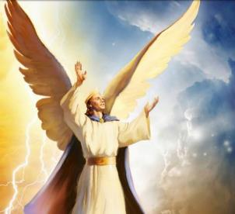
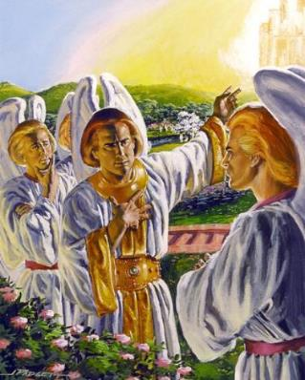
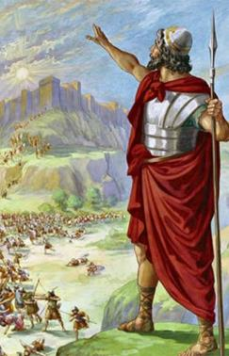
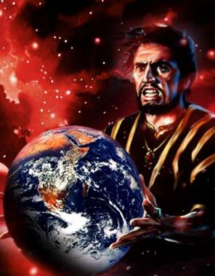
ANGAFA LOLTUU HAMMINAA
“Yaa bakkalcha barii, ilma barii barraaqaa, ati akkamitti samii irraa lafa dhoofte! Ati kan duraan saboota gad qabde, lafatti gad darbatamteerta!” (Isaay. 14:12)
Isatu waraana kalaqe jechuu ni dandeenya. Mootii ta’ee dhalate; kiruub isa sadarkaa olaanaa qabu; kallattiin Waaqa bira kan jiraatu; dhagoota ibiddaa gidduu kan deddeebi’u; gati jabeessa; mudaa kan hin qabne … (Hisq. 28:12-15).
Bilisummaadhaan murteeffachuuf kan gonfame – akkuma uumama yaaduu dandaa’an Waaqayyo uume hundumaa – Lusifer finciluu fi teessoo Waaqaa sarbuuf murteesse (Isaay. 14:12-14).
Fincilli isaa yoo milkaa’uu baate illee, erga yeroo sanaa yuniversiin waraana keessa jirti. Biyya lafaa qabachuudhaan, Seexannii fi ergamoonni isaa kaayyoo tokko qofa qabu: karoora Waaqayyo sanyii namaa fayyisuudhaaf qabu karaatti hambisuu dha.
Kanaa’aniin weeraruun waraana kana keessatti barbaachisaa dha.

Slide 7

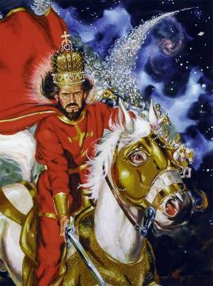
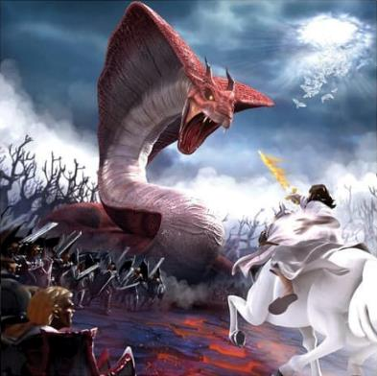
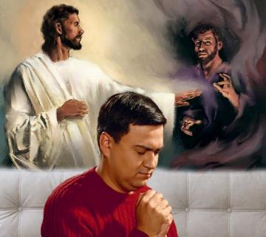
LOLTUU HUNDUMAA CAALAA HUMNA QABEESSA
“Waaqayyo goota waraanaa ti; maqaan Isaa Waaqayyo.” (Ba’uu 15:3)
Waaqayyo mataan Isaa akka “goota waraanaatti” lola keessatti hundumaa caalaa human qabeessaatti dhihaate. (Ba’uu. 15:3; Ba’uu 24:8).
Garuu Waaqayyo ilmaan namaa wajjin wal lolaa hin jiru, humnoota hafuuraa itti qabatanii wajjini. Kanaaf, dha’ichoonni akka lola waaqolii Gibxi irratti banameetti dhihaate, innis hafuurota hamminaati (Ba’uu. 12:12; Kees. 32:17).
Waaqayyo biyya lafaa irraa hammina balleessuu barbaada. Kanaaf, Kanaa’an keessaa warra garee Seexanaa ta’uu filatan baasee, biyyicha immoo saba gara Isaa goraniif kenne.
Har’a lolichi itti fufee jira, garuu daangaa irratti miti. Lolichi maatii hundumaaf, nama hundumaafi dha. Bakki giddu galeessaa hin jiru. Nuy ykn Waaqaa wajjin ykn diinaa wajjin dhaabanna.

Slide 8

TARSIIMOO LOLAA

Slide 9

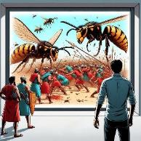
WAAQAYYO NUUF LOLA
“Waaqayyo isiniif lola; isin gab jedhaa.” (Ba’uu 14:14)
Loltoota Gibxiin galaana diimaatti dhidhimse (Ba’uu 14:24-28)
Kanaa’anota irratti iyya fayyadame
(Iyya. 10:11)
Warra Eliyaasiin tuffatan ni balleesse (2 Moot. 1:9-10)
Warra Elsaayitti qoosanitti Amaaketa erge
(2 Moot. 2:23-24)
Waraana warra Sooriyaa jaamsuudhaan nagaa buuseera (2 Moot. 6:14-23)
Amoononnii fi Mo’aabonni akka isaan wal lolan taasise (2Seen. 20:15-17, 22-24)
Loltoota warra Asoor 185,000 halkan tokkotti fixe (2 Moot. 19:35)
Herodisitti dhukkuba isa ajjeesu itti erge
(Hojii 12:21-23)
Karoorri Waaqaa inni jalqabaa utuu Israa’el loluu isa hin barbaachisin, mala Waaqummaatiin Kanaa’aniin weeraruu ture (Ba’uu 23:28). Sababa amantii dhabuu saba sanaatiif malee, kun ni taa’a ture.
Macaafni Qulqulluun, fakkeenyota gaggaarii utuu sabni Isaa meeshaa waraanaa hin baatin, Waaqayyo isaan oolchuu danda’uu ni kaasa:

Slide 10

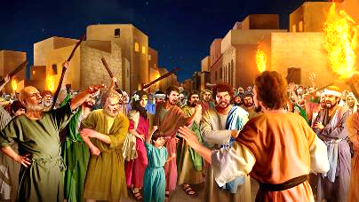
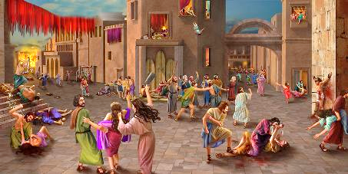

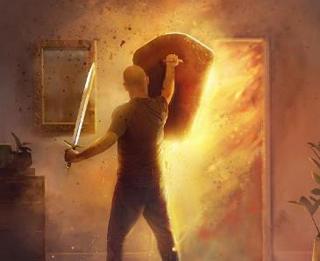
NUY WAAQAYYOOF LOLLA
“Isaanis mandaricha keessa kan jiru hundumaa dhiirota, dubartoota, mucoolii, jaarsolii, saawwan, hoolota, harrootas billaadhaan in ajjeesan.” (Iyyaasuu 6:21)
Akkuma warra bishaan badiisaa dura turanii ykn akka Sodoomii fi Gomoraa, Kanaa’anonni hidhaa ayyaanaa irra ejjetanii seexanaa wajjin tarree dhaabatan (Uum. 6:5; 18:20-21; 15:16).
Hundi isaanii du’a lammataa ykn du’a bara baraatiif kan malan taa’an. Jireenya isaanii as lafa irratti dheeressuun dhuma isaanii hin jijjiiru. Yeroo kana Waaqayyo akka Israa’el Kanaa’aniin qabatu heyyame, jara balleessuu keessatti akka isaan hirmaatan taasise.
Akkuma karoorsetti maaliif Ofii Isaatii hin goone? Sababa amantii dhabuu isaaniiti. Kan Israa’el yeroo jalqabaatiif waraanatti hirmaate, “Waaqayyo nu gidduu jiramoo hin jiru?” yeroo jedhe dha (Ba’uu 17:7-9).
Waraana keessatti ga’ee guddaa fudhachuudhaan (isaaniif qaamaan, nuuf hafuuraan), gargaarsa Waaqayyoo irratti amantaa haalaan hin geedderamne guddifanna.

Slide 11

“Lolli guyyaa hundumaa lolamuu qaba. Lubbuu hundumaa irratti lola guddaatu geggeeffamaa jira, mootii dukkanaa fi Mootii Jireenyaa gidduutti.... Akka bakka bu’oota Waaqayyootti ofii keessan Isatti maxxansuu qabdu, yoos walii galtee keessaniin lolicha karoorsee, dursee isiniif lola. Mootiin jireenyaa mataa hojii Isaatii ta’ee jira. Lola keessan guyyaa hunda ofii keessanii wajjin gootan keessatti akka isin qajeelfamaaf dhugaatti bultaniif isinii wajjin jira; lolli isin gooftaa ta’uuf loltan, ayyaana Kiristoosiin ni mo’ama; karaa Isa nu jaallatee, akka isin mo’attootaa ol taatan isin taasisa.”
EGW (Conflict and Courage, April 21)

